Slide 1
Использование этнокультурных ресурсов региона (исторических, литературных, природных памятников) в преподавании русского языка
« Мой Расул Гамзатов »
Фаталиева Зенфира Гаджихановна ,ГКОУ РД «Новоборчинская СОШ Рутульского района» ЦОДОУ ЗОЖ

Slide 2
Цели и задачи
Цель проекта: Знакомство с литературным наследием Дагестана.
Задачи проекта: Выявить родственные узы поэта с селом Хариколо; Воспитывать любовь к литературе ; Воспитывать уважение и чувство гордости к своему народу , к родному краю.
Область применения проекта ( НОО, ООО, СОО ) : Средняя школа.
Возраст обучающихся, для которых может быть использован проект: 10-15 лет.

Slide 3
Ожидаемые результаты , основные знания, умения и навыки, характеризирующие результативность усвоения материала. Применение метода исследования на уроках будет способствовать эффективному формированию у обучающихся личностных, регулятивных, познавательных и коммуникативных универсальных учебных действий (УУД) как основы умения учиться:
1. В сфере личностных УУД: | Принятие роли ученика
2. В сфере регулятивных УУД: | Сохранение учебной задачи
3. В сфере коммуникативных УУД: | Умение вести диалог
4. В сфере познавательных УУД: | Расширение кругозора

Slide 4
Маршрутный лист исследования Перечень объектов:
1. | Гамзатов Расул Гамзатович
2. | Бессмертные журавли Расула
3. | Родословное древо Расула Гамзатова

Slide 5
Гамзатов Расул Гамзатович ( 1923-2003) – советский и российский поэт, прозаик, переводчик, публицист и политический деятель, кавалер ордена Св. Андрея Первозванного. Выдающиеся достижения в литературе принесли Расулу Гамзатову заслуженные звания и премии: Ленинская премия, звание Героя Социалистического труда, народного поэта Дагестана, Госпремия РСФСР, СССР. Расул Гамзатович также признавался "Лучшим поэтом 20 века". Гамзатов избирался депутатом Президиума Верховного Совета СССР, имел ряд государственных наград: орден Дружбы народов, четыре ордена Ленина и др.

Slide 6
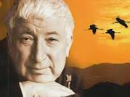
Нет, весь я не умру, душа в заветной лире Мой прах переживёт и тленья убежит. А.С.Пушкин Р.Гамзатов

Slide 7
Бессмертные журавли Расула

Slide 8
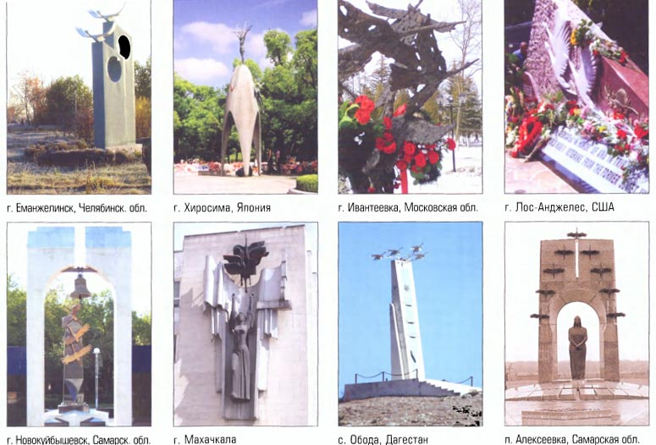

Slide 9
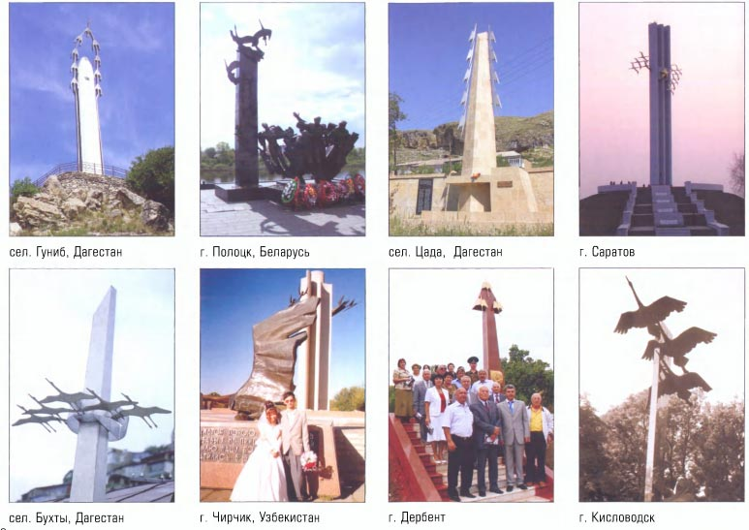

Slide 10
Родословное древо Расула Гамзатова

Slide 11
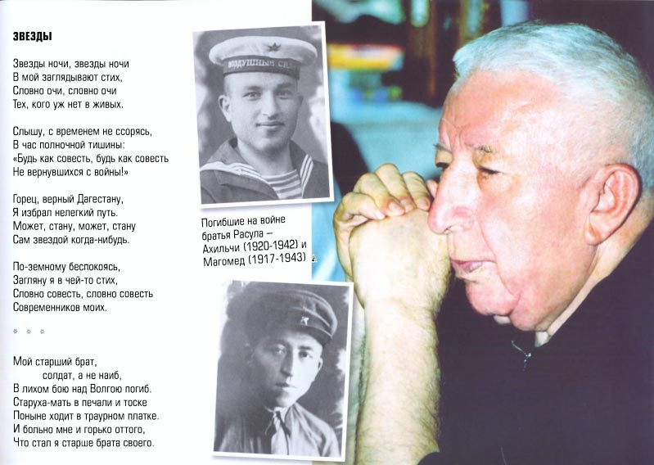

Slide 12
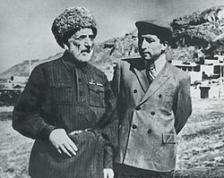
Гамзат Цадаса́ (1877 — 1951) — аварский советский поэт и драматург, переводчик, государственный деятель. Народный поэт Дагестанской АССР (1934). Лауреат Сталинской премии второй степени (1951). Отец Расула Гамзатова.

Slide 13
Ветка родословной Расула Гамзатова

Slide 14
И славен будет он «доколь в подлунном мире жив будет хоть один пиит»
Расула сегодня с нами нет. Но с нами есть и будут его «Белые журавли», его «Колокол Хиросимы»,его стихи, посвящённые матери, женщинам, Родине.Это вечный огонь нашей поэзии.

